Slide 1
مهارات الضبط والتسوية
خطوات و مراحل (إمكانية تجميع أكثر من مسطح).
خامات وعدد و أدوات وقواعد الأمن والسلامة المصاحب لها.

Slide 2
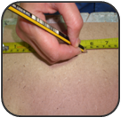
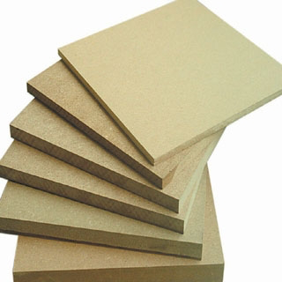
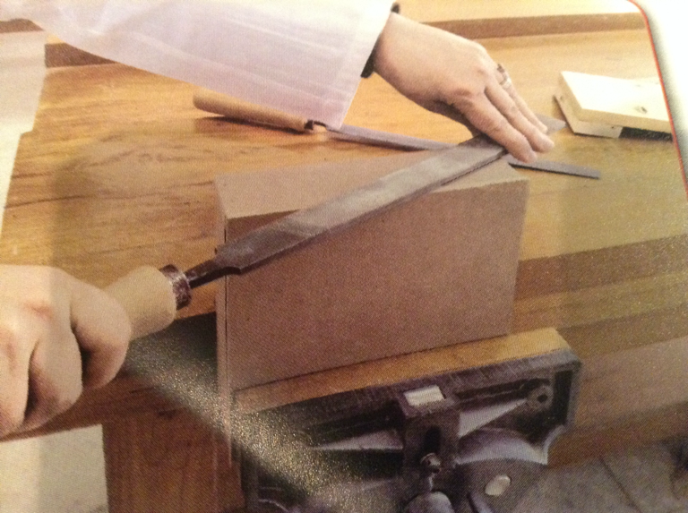
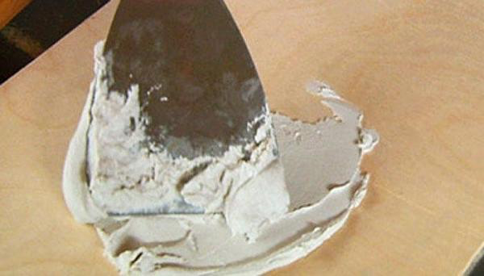
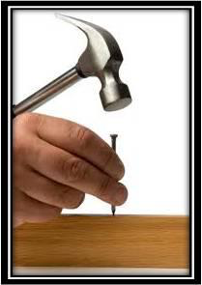
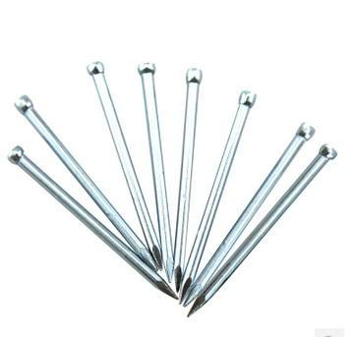
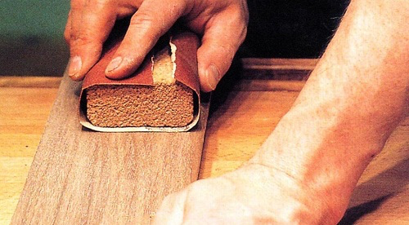
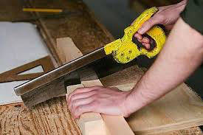
خطة العمل

Slide 3
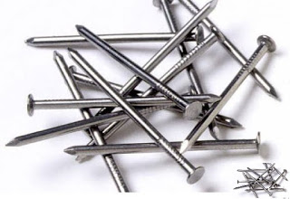
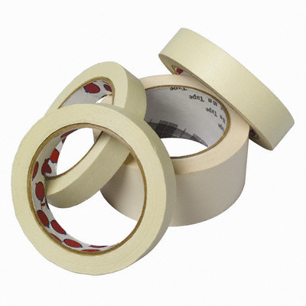
أدوات وخامات التجميع والتثبيت
مسامير
غراء
شريط لاصق
مبارد مختلفة

Slide 4
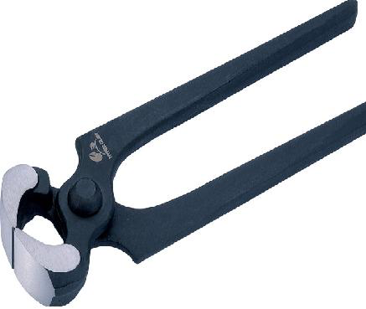
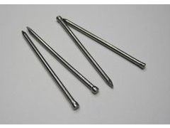
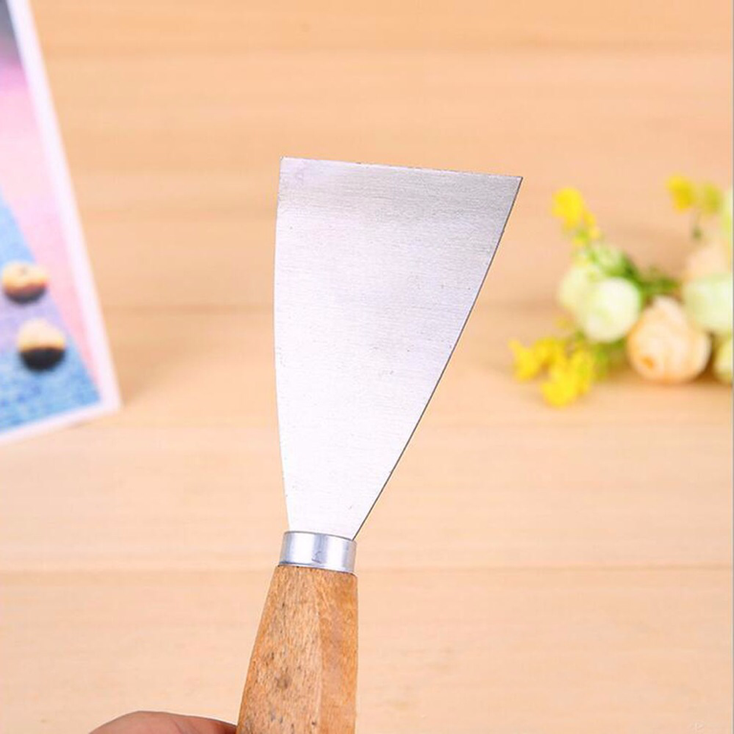
الادوات والخامات المستخدمة لتجميع التمرين

Slide 5
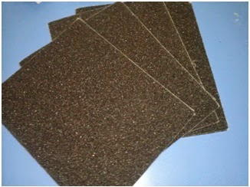
أدوات وخامات التنعيم والصقل
المبرد الخشابي والحدادي
أوراق السنفره

Slide 6
استخدام المبرد الخشابي في الضبط والتسوية

Slide 7
استخدام المبرد الحدادي في التنعيم النهائي

Slide 8
الطريقة الصحيحة للسنفرة

Slide 9
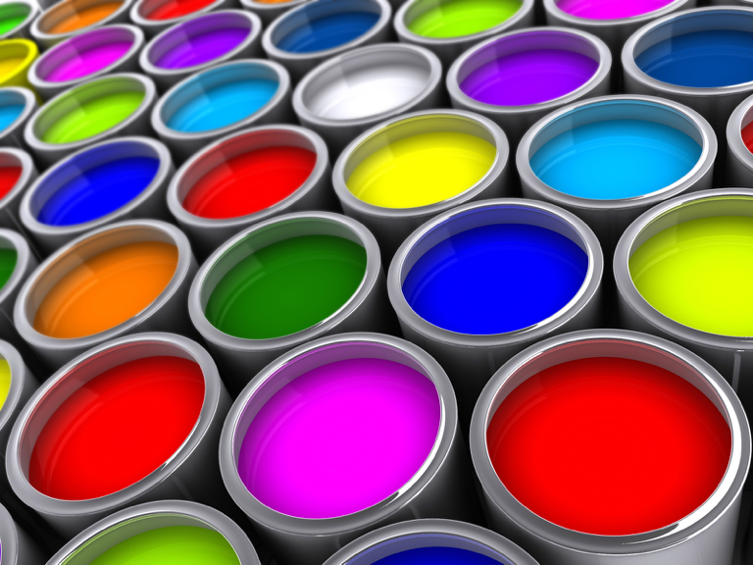
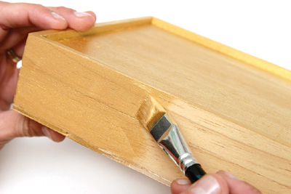
الدهانات

Slide 10
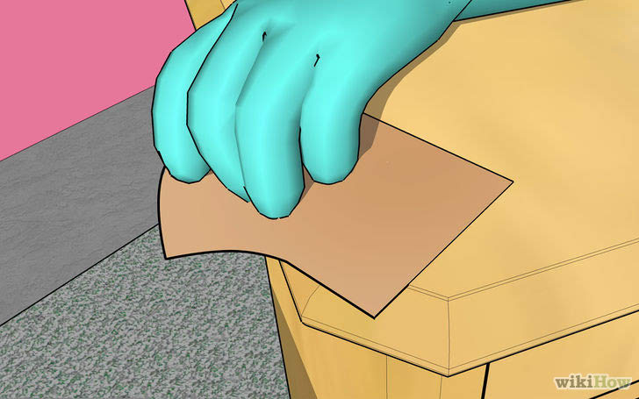
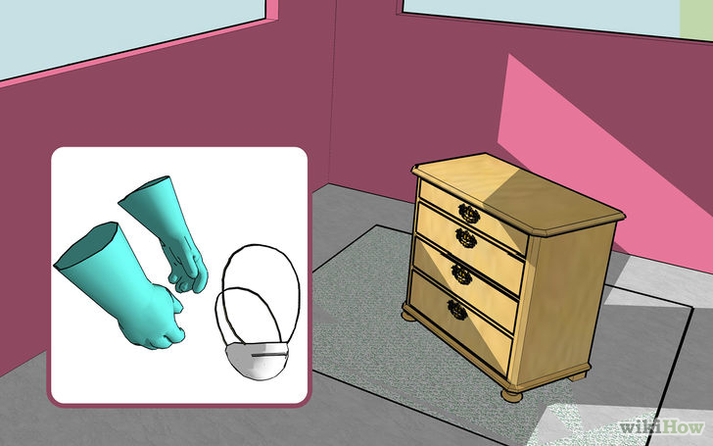
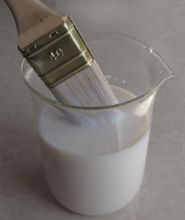
عملية دهان الوجه الاول
بعد الانتهاء من عملية الصنفرة
الاستعداد لعملية الدهان بلبس القفاز
إعداد الدهان لطلاء طبقة الأساس

Slide 11
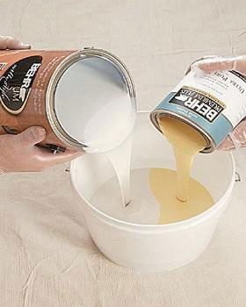
بعد دهان الأساس يتم خلط اللون المطلوب
لتحضيره او استخدام لون جاهز

Slide 12
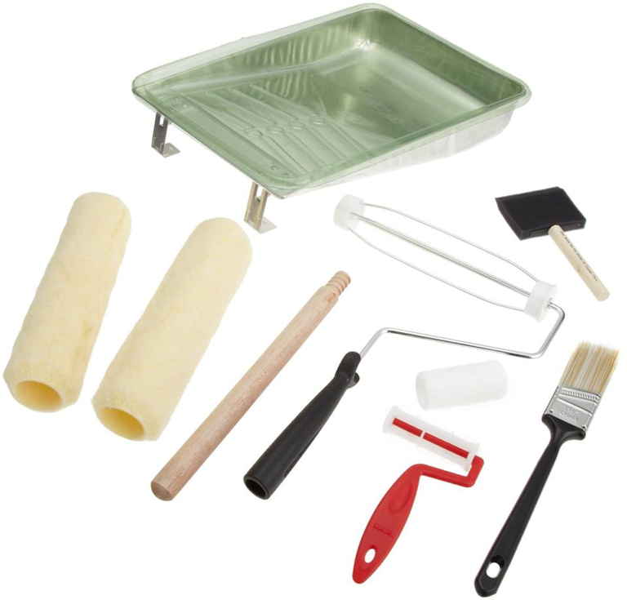
انواع الفرش والرولات
المستخدمة في الدهان

Slide 13
الأمن والسلامة للخامات
المستخدمة

Slide 14
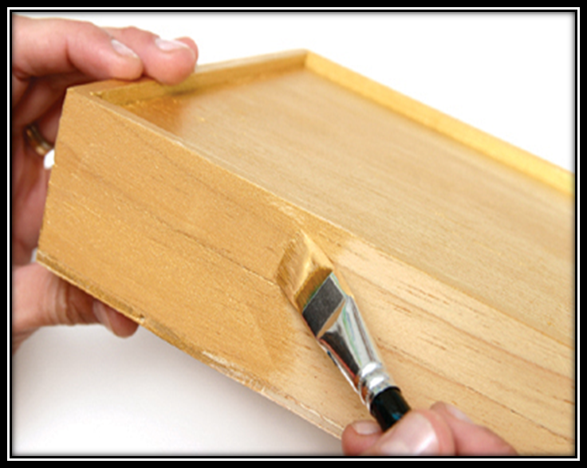
هيا نعمل
شكراً لحسن إستماعكم
أ. نعيمة الفيلكاوي

